Slide 1
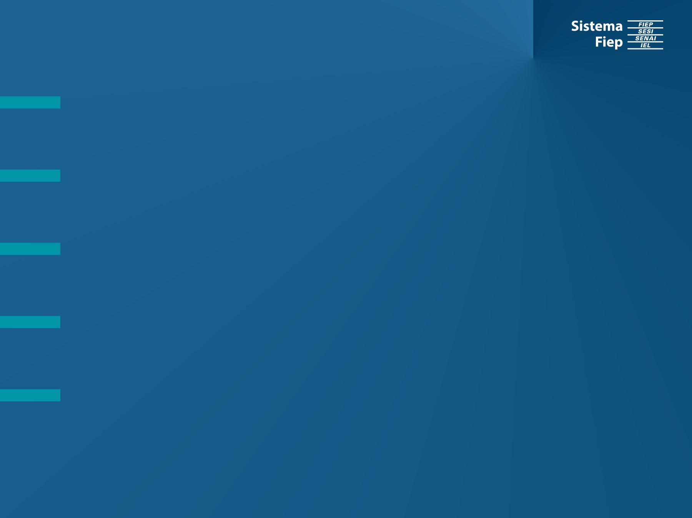
LÓGICA DE PROGRAMAÇÃO – AULA 11

Slide 2
LINGUAGEM C - RECURSIVIDADE

Slide 3
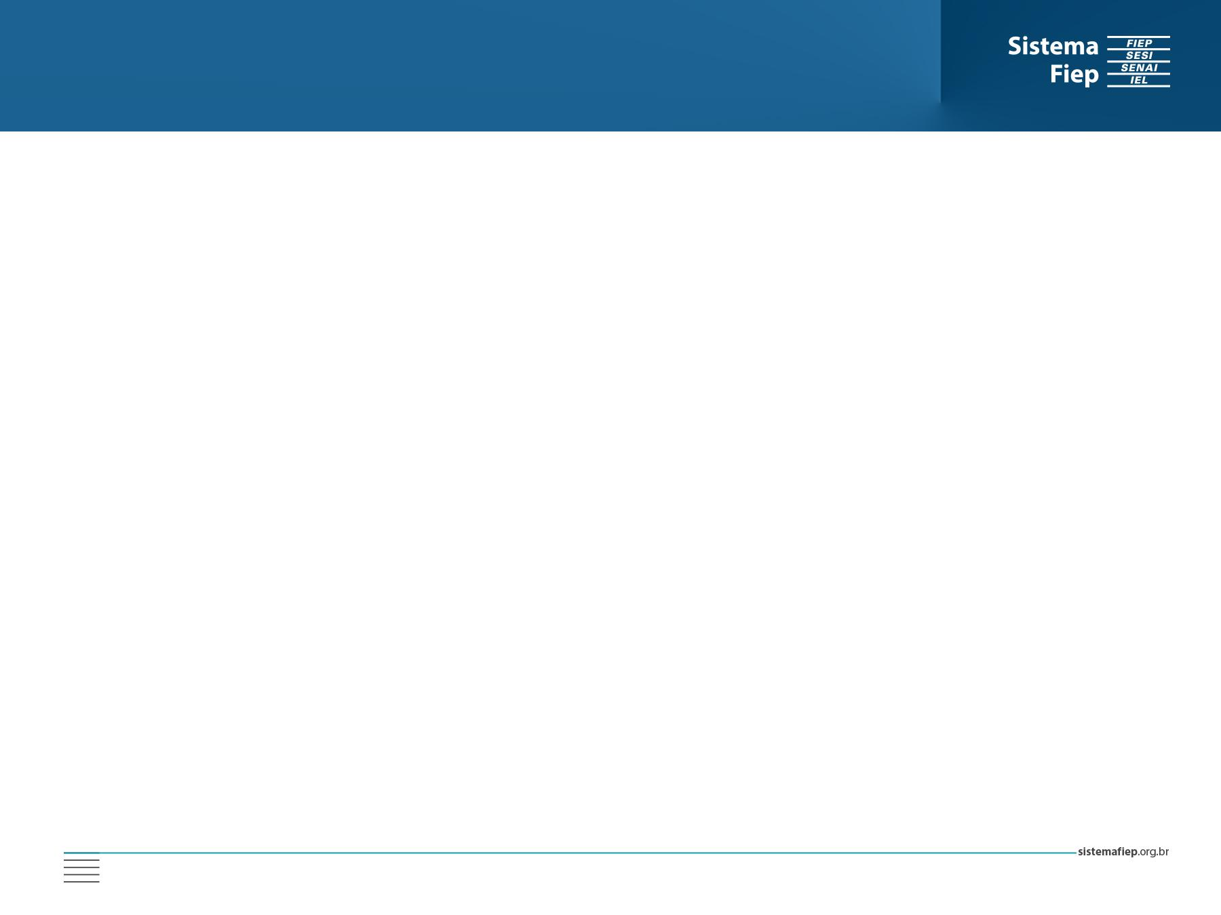
Linguagem C - Recursividade
O conceito de Recursividade é muito comum em programação, principalmente na declaração e uso de funções;
Voltando um pouco na definição de funções, as mesmas podem ser:
Iterativas: São executadas de acordo com sua chamada. Possuem desempenho melhor que funções recursivas;
Recursivas: São executadas de acordo com sua chamada no código principal, mas podem chamar á si mesmas dentro de suas declarações;

Slide 4
Linguagem C - Recursividade
Características:
Uma função recursiva pode chamar a si mesma um número limitado de vezes;
Em cada uma dessas chamadas locais, um ambiente local é criado, onde os valores das variáveis desse ambiente são independentes entre si, quase como se fossem provenientes da chamada de outras funções;
Cada vez que acontece uma chamada recursiva, é criada uma cópia dos valores dos parâmetros para que os mesmos não sejam perdidos com chamadas futuras;

Slide 5
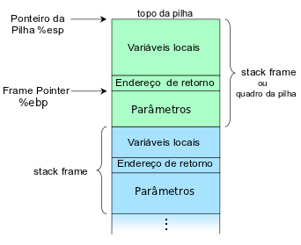
Linguagem C - Recursividade
Vale comentar sobre a estrutura da pilha de chamadas de função dentro do compilador C:
Como ilustrado na imagem, cada chamada de função contém todas as informações de endereçamento de memória, ponteiros, valores de parâmetros e variáveis, entre outros.

Slide 6
Linguagem C - Recursividade
Sobre pilhas de chamada de função:
Determinadas funções possuem prioridade; a função main() sempre está no topo da pilha quando o código é executado;
Para determinar em que “estado” a pilha está, existe a estrutura Stack Pointer, que é um ponteiro para essa pilha e indica qual a etapa da execução em evidência;

Slide 7
Linguagem C - Recursividade
Quando uma função recursiva chama a si mesma, é gerada uma cópia da chamada dessa função na pilha de chamada;
Funções recursivas tem limite de chamada, e esse limite é dado pela Stack (pilha) de chamada de função;
Caso uma função recursiva não tenha condição de parada, as chamadas dela podem se replicar até sobrecarregar a pilha, causando o erro Stack Overflow;

Slide 8
Linguagem C - Recursividade
Em resumo:
“Dividir para conquistar”, ou seja, dividir uma tarefa maior em tarefas menores utilizando chamadas recursivas de função até que uma condição de parada seja atingida;
Funções recursivas tem de ter pontos de parada para que não causem um erro Stack Overflow, ou seja, um erro de sobrecarga na pilha de chamada de funções do compilador C;

Slide 9
Linguagem C - Recursividade
Exemplo de uso - Código para cálculo Fatorial:
Cálculo fatorial do valor 5, por exemplo:
5! = 5 * 4 * 3 * 2 * 1; => 120;
Note que, cada valor na sequência decrescente é multiplicado pelo próximo número;
Podemos utilizar uma função recursiva para realizar esse cálculo;

Slide 10
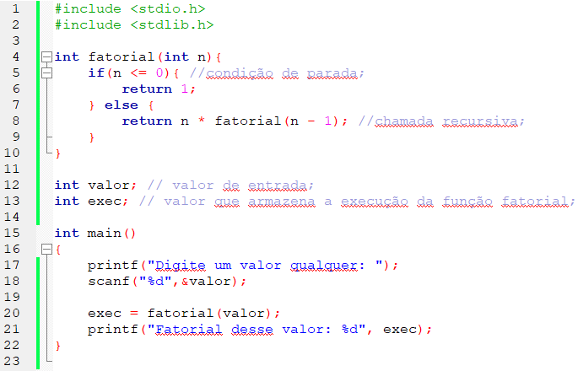
Linguagem C - Recursividade
Exemplo de uso - Código para cálculo Fatorial:

Slide 11
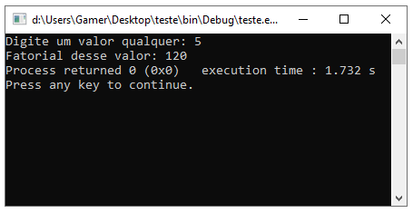
Linguagem C - Funções
Execução do código de exemplo:

Slide 12
Linguagem C - Funções
Vale ressaltar que:
É necessário definir uma condição de parada;
Chamar int main() dentro da execução da função int main() também é um tipo de recursão (QUE PODE SER PERIGOSA DEPENDENDO DO CONTEXTO);
Funções recursivas tem limite de chamada, e esse limite é dado pela Stack (pilha) de chamada de função do compilador C;

Slide 13
